Slide 1
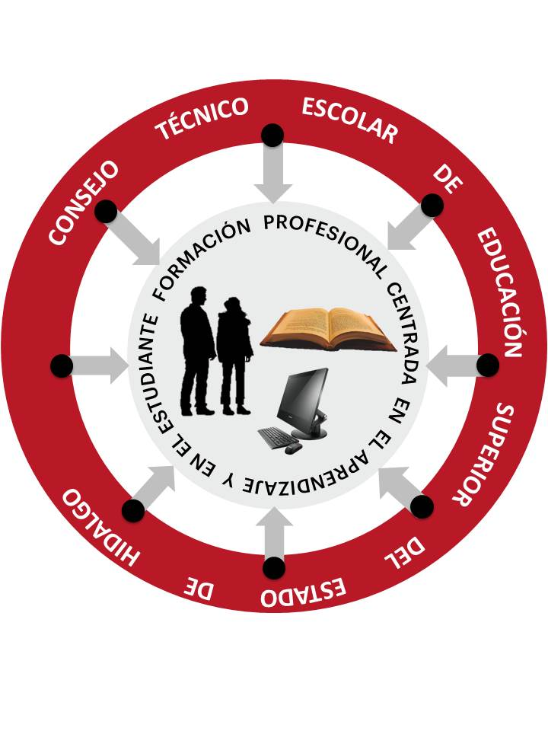
Consejos Técnicos de Educación Superior
CTES
Normalidad Mínima

Slide 2
Normalidad Mínima
Consejo Técnico de la Educación Superior
Normalidad Mínima
Porcentaje de cumplimiento del plan de trabajo semanal

Slide 3
Objetivos
Incrementar el porcentaje de cumplimiento del plan de trabajo semanal

Slide 4
Indicador: Incrementar el porcentaje de cumplimiento del plan de trabajo semanal
Valor inicial 2020-2021: 81.61%
Meta: 95.00%
Acciones programadas
Realizar una planeación de actividades con mayor eficiencia por parte de la alta dirección
Filtrar, por la alta dirección, las evidencias generadas para asegurar la certeza de la comprobación
% Cumplimiento de Acciones
100
100
Evidencia | Avance de la meta por indicador
Oficios de la Unidad de Planeación | 106.78%
Reportes del plan de trabajo

Slide 5
Consejo Técnico de la Educación Superior
¡¡¡Gracias por
su atención¡¡¡

